Slide 1


Slide 2
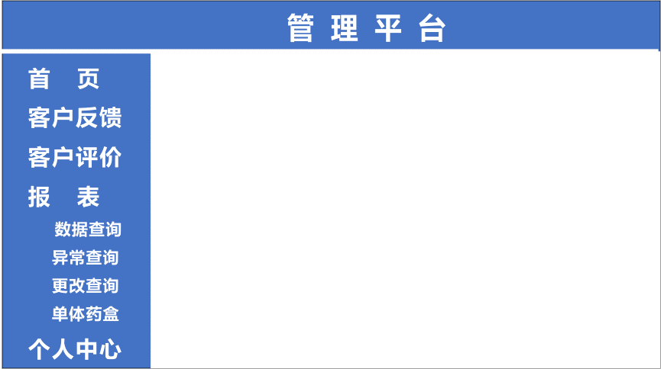

Notes:
此为首页，点击图标进入相应的页面

Slide 3


客户反馈
日期 到 状态
确 定
编号 | 序列号 | 姓名 | 手机号 | 邮箱 | 类别 | 日期 | 状态 | 管理员
001 | XXXXXXXX | 李小二 | 12345678900 | 12345678900@qq.com | 无法运转 | 2019/08/01 | 完成 | admin
002 | XXXXXXXX | XXXXXX | 12345678900 | 12345678900@qq.com | 无法运转 | 2019/08/01 | 处理中 | admin2
003 | XXXXXXXX | XXXXXX | 12345678900 | 12345678900@qq.com | 无法运转 | 2019/08/01
004 | XXXXXXXX | XXXXXX | 12345678900 | 12345678900@qq.com | 无法运转 | 2019/08/01 | 完成 | admin1
跳至 页
1
1
Notes:
点击任何一行，可进入详细的页面，看到完整的反馈内容，并回复或修改状态；状态为下拉菜单：完成，处理中，创建（为建立状态，未处理，报表显示可为空，容易查找）

Slide 4
客户问题反馈
姓 名 : 李小二 机器序列号:XXXXXXXX 手机号：12345678900 邮箱：12345678900@qq.com
2 类别： 日期2019/01/09 状态：
描述：XXXXXXXXXXXXXXXXX
创 建
附 件
附件
附 件
Notes:
状态可修改，点击提交则保存，取消则不保存，点击附件可查看，点击已解决，状态变为 已解决，白框为交流区，答复提交后状态改为处理中
类别分：开机不运转、指示灯、取药错误、日志、声音、界面显示、恢复出厂、一键取药

Slide 5
客户评价
5星评价 151/194
4星评价 10 /194
3星评价 20 /194
2星评价 3 /194
1星评价 10 /194
2019.09.09 王小二 使用不方便
2019.09.10 李三 很好
1
跳至 页
1
Notes:
实例中 194为收到的评价总条数

Slide 6
数据查询报表
性别： 出生日期 到
地区 省份 药品名称 剂量
0）
确 定
序列号 | 性别 | 年龄 | 药盒号 | 药品名称 | 到期日 | 余量 | 剂量 | 服用时间 | 应急人电话
XXX | 女 | 31 | 1 | 骨宝胶囊 | 2019/12 | 52 | 1 | 15:30/20:30 | XXXXX
跳至 页
1
1
Notes:
至少有一项为必需项，才能查询，剂量按照药盒设置位数(1-9), 日期也可用选择的方式

Slide 7
异常查询报表
温度异常 湿度异常 未按时服药 药品不足 药品过期
确 定
序列号 | 性别 | 年龄 | 未按时服药 | 药品不足 | 药品过期 | 温度异常 | 湿度异常
XXX | 女 | 31 | 2019/01/01
XXX | 女 | 31 |  | 骨宝胶囊
XXX | 女 | 31 |  | 银杏叶片
XXX | 女 | 31 |  |  |  | 是
XXX | 女 | 31 |  |  | 银杏叶片
跳至 页
1
1
Notes:
至少勾选一个才可查询

Slide 8
更改查询报表
更改日期* 到
药品更改 剂量更改 服药时间更改
确 定
序列号 | 性别 | 年龄 | 更改日期 | 原药品名称 | 新药品名称 | 原剂量 | 新剂量 | 原服用时间 | 新服用时间
XXX | 女 | 31 | 2019/01/01 | 骨宝胶囊 | 银杏叶片 | 1 | 2 | 15:30/20:30 | XXXXX
XXX | 女 | 31 | 2019/01/01 | 补血胶囊 |  | 1 | 2
跳至 页
1
1
Notes:
除更改日期外，必需勾选一项更改

Slide 9
单体药盒状况查询
药盒序列号 应急人联系电话 昵称
查 询
日 志
药盒序列号：XXXX 昵称：XXXX 性别：男 年龄：31 地区：北京 应急联系人：XXXX 已绑定
编号 | 药品名称 | 到期日 | 余量 | 剂量 | 服用时间
1 | 骨宝胶囊 | 2019/12/11 | 54 | 1 | 15:30/20:30
2 | 补血胶囊 | 2019/12/11 | 5 | 1 | 15:30/20:30
药盒序列号：XXXX 昵称：XXXX 性别：女 年龄：31 地区：上海 应急联系人：XXXX 未绑定
编号 | 药品名称 | 到期日 | 余量 | 剂量 | 服用时间
1 | XXX | 2019/12/11 | 54 | 1 | 15:30/20:30
2 | XX | 2019/12/11 | 5 | 1 | 15:30/20:30
跳至 页
1
1
Notes:
至少输入一项才可查询，如果点击查询，则展现下列报表，点击日志，则显示下页内容，如果不是以序列号为条件，有可能会出现多条，需分开展示

Slide 10
单体药盒状况查询
药盒序列号 应急人联系电话 昵称
查 询
日 志
药盒序列号：XXXX 昵称：XXXX 性别：男 年龄：31 地区：北京 应急联系人：XXXX 已绑定
日期 | 时间 | 内容
2019-9-10 | 07:00 | 正常取药一次，取药成功
2019-9-10 | 12:00 | 临时取药一次，取药成功
2019-9-10 | 18:00 | 药仓1放入了新的药物
2019-9-9 | 07:00 | 药仓1添加了50颗药物
2019-9-9 | 08:00 | 正常取药一次，取药成功
2019-9-9 | 18:00 | 正常取药一次，取药成功
2019-9-9 | 08:00 | 正常取药一次，取药成功
2019-9-9 | 08:00 | 正常取药一次，取药成功
跳至 页
1
1

Slide 11
更改密码
原 密 码：
新 密 码：
确认新密码：
确 定

Slide 12
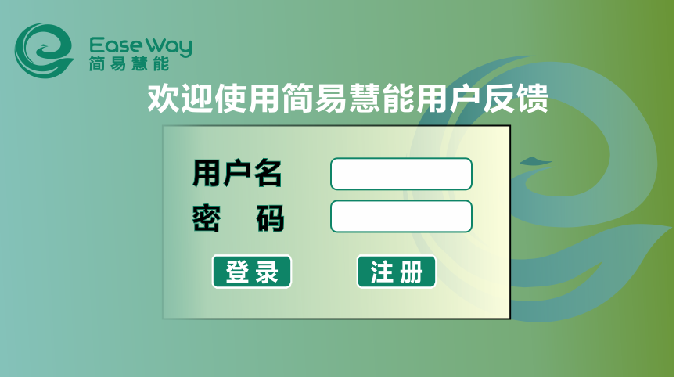

Slide 13
客户注册
姓 名*
手机号* 验证码 59
邮 箱：
机器序列号*

Slide 14
客户问题反馈
姓 名 : 李小二 机器序列号:XXXXXXXX 手机号：12345678900 邮箱：12345678900@qq.com
评 分
我的问题
药盒不工作
指示灯
新建问题
1 类别： 日期：2019/09/09 状态：创建
附件 （仅支持1M内的.png/.bmp/.jpeg）
XXXXXXXX
上 载
上 载
Notes:
点击1或2的条目，可查看详细问题，
状态为“创建”，可修改客户填写的所有内容，点击提交则保存，取消则不保存，
状态为“处理中” 客户可点击下方白框回复，进一步说明，以前写过的内容不可改，可用黑字显示。
状态为“结束” ，客户已经写过的描述不用显示白框，可黑字直接填写，包括回复的内容，
附件大小和格式可灵活掌握,非强制字段
类别分：开机不运转、指示灯、取药错误、日志、声音、界面显示、恢复出厂、一键取药

Slide 15
客户问题反馈
姓 名 : 李小二 机器序列号:XXXXXXXX 手机号：12345678900 邮箱：12345678900@qq.com
评 分
我的问题
药盒不工作
指示灯
新建问题
2 类别： 日期：XXXXXXXX 状态：处理中
附件 （仅支持1M内的.png/.bmp/.jpeg）
指示灯不亮，XXXXXXXXXXXXXXXX
Admin：2019/09/09 XXXXXXXXXXXXXXXX
上 载
上 载
Notes:
点击1或2的条目，可查看详细问题，
状态为“创建”，可修改客户填写的所有内容，点击提交则保存，取消则不保存，
状态为“处理中” 客户可点击下方白框回复，进一步说明，以前写过的内容不可改，可用黑字显示。
状态为“结束” ，客户已经写过的描述不用显示白框，可黑字直接填写，包括回复的内容，
附件大小和格式可灵活掌握,非强制字段
类别分：开机不运转、指示灯、取药错误、日志、声音、界面显示、恢复出厂、一键取药

Slide 16
客户评价
姓 名 : 李小二 机器序列号:XXXXXXXX 手机号：12345678900 邮箱：12345678900@qq.com
评 分
我的问题
药盒不工作
指示灯
新建问题
评分
评价

